Slide 1


Cómo acercarnos al tiempo real en Power BI Y no morir en el intento
2023
Mar Lizana
17/11/2023

Slide 3



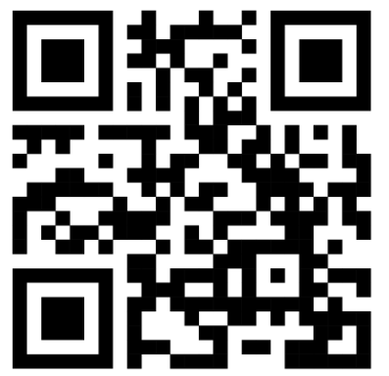




Mar Lizana
Data & Analytics Engineer en NTTDATA
mar-lizana
akanemar

Slide 4




Grandes dilemas de la vida
Notes:
Los dos. En estos dilemas no puede faltar el ver si la pizza puede o no llevar piña. Si es mejor el Tekken que el Street Figther. La tortilla va con o sin cebolla. Y por último, y este es un tema personal. Tengo una amiga que no es capaz de diferenciar entre túnel o puente, así que porfiplis, una ayudita pa mi amiga.
No os preocupéis si no os da tiempo a leerlos todos ahora que os los iremos volviendo a poner y desde cada una de las preguntas podéis contestar las otras.
Abrir segunda pantalla.

Slide 5

Grandes dilemas de la vida
Notes:
Los dos. En estos dilemas no puede faltar el ver si la pizza puede o no llevar piña. Si es mejor el Tekken que el Street Figther. La tortilla va con o sin cebolla. Y por último, y este es un tema personal. Tengo una amiga que no es capaz de diferenciar entre túnel o puente, así que porfiplis, una ayudita pa mi amiga.
No os preocupéis si no os da tiempo a leerlos todos ahora que os los iremos volviendo a poner y desde cada una de las preguntas podéis contestar las otras.
Abrir segunda pantalla.

Slide 6















Agenda
(Casi) Tiempo real
Modos de conexión
Tipos de datasets para tiempo real
Creación del dataset e inserción de datos
Cálculos en los datasets de tiempo real
Arquitectura
Demo
Notes:
Rafa.
Estos son los puntos principales que vamos a ver.

Slide 7
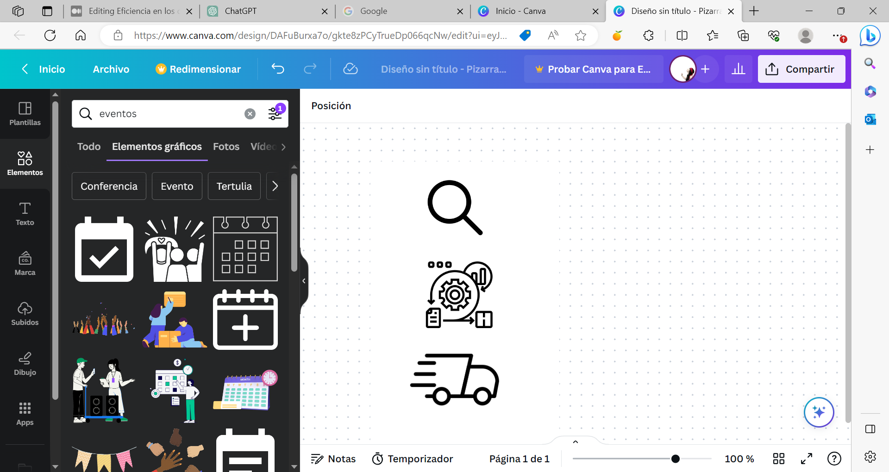

(Casi) Tiempo real
El análisis en tiempo real es un enfoque de procesamiento de datos
que permite la adquisición, procesamiento y análisis de datos de manera continua
y casi instantánea a medida que se generan.
Notes:
Rafa. PROCESAMIENTO que engloba ADQUISICIÓN, PROCESAMIENTO y ANÁLISIS de forma CASI INSTANTANEA

Slide 8
¿Realmente necesitas tiempo real?
IOT (gemelos digitales,…)
Formularios
Monitorización de plataforma, sensores que permitan medir el entorno
Alertado
Seguimiento de flujos de tráfico
Notes:
Rafa. Los clientes siempre van a pedir tiempo real, pero…¿realmente hace falta? ¿Para qué podemos necesitar tiempo real?
Destornillador y martillo.

Slide 9

Modos de conexión
Import
DirectQuery
Live Connection
Hybrid Models
2023
Notes:
las diferentes formas en que puedes conectarte a tus datos y cargarlos en Power BI para su análisis y visualización. Power BI ofrece varios modos de conexión para adaptarse a diferentes fuentes de datos y escenarios de trabajo

Slide 10
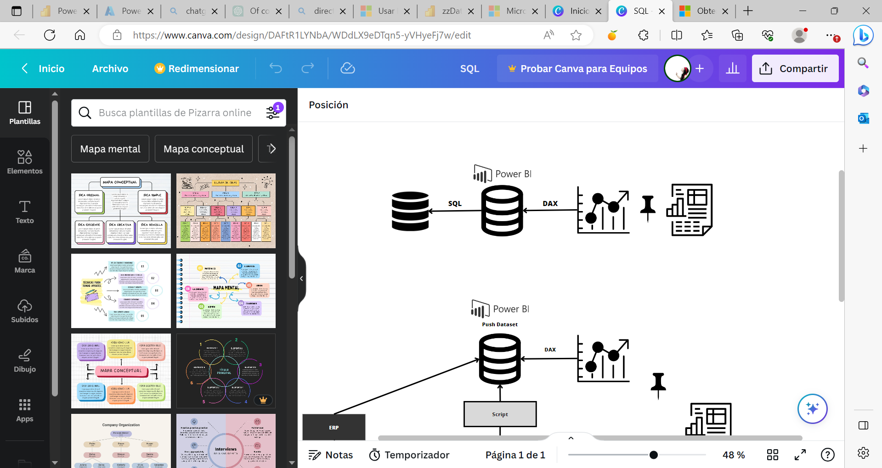
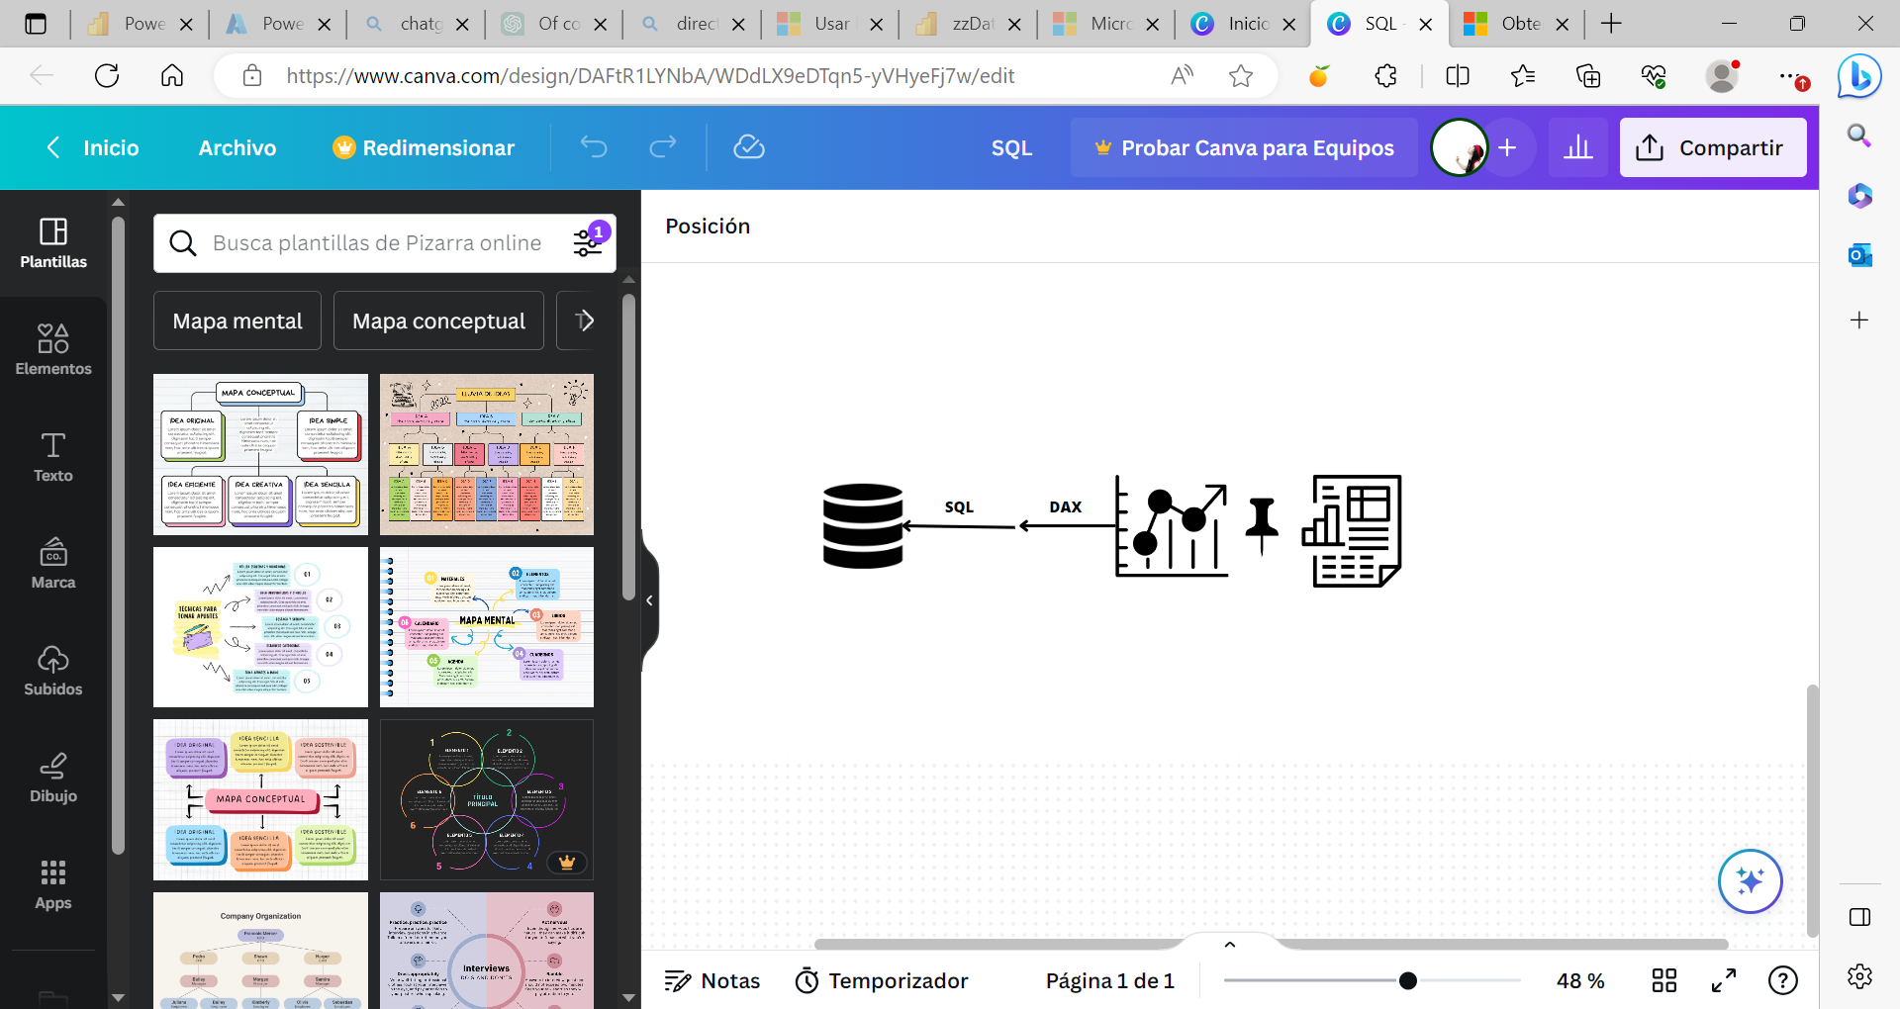
Import y DirectQuery
Import
Direct Query
Datos y consultas en memoria
Motor de almacenamiento de Vertipaq
Proceso más rápido y eficiente
Mayor compatibilidad con fuentes de datos
Modo Pull para cargar datos actualizados
Solo trae la estructura del modelo, no los datos
Rendimiento más lento en comparación con Import
Capacidad para trabajar con grandes conjuntos de datos
Menor compatibilidad con orígenes de datos
Limitaciones en PowerQuery y DAX
Notes:
Rafa

Slide 11
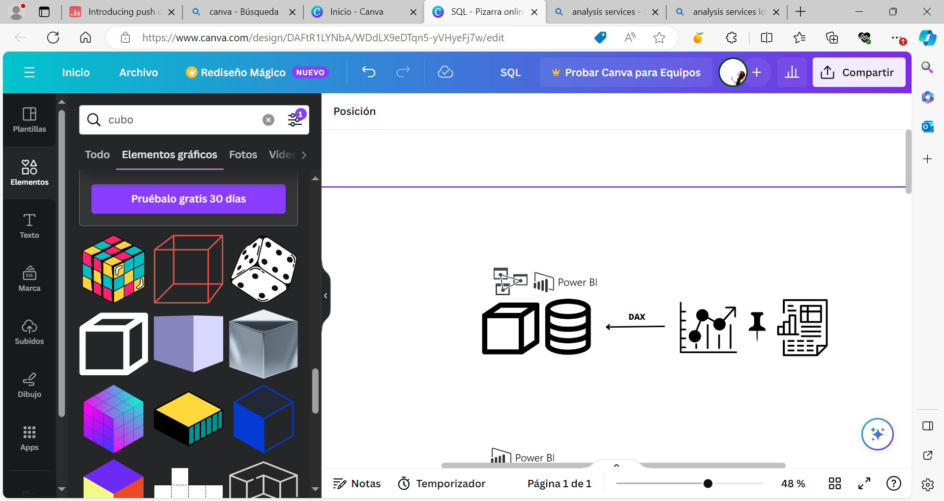
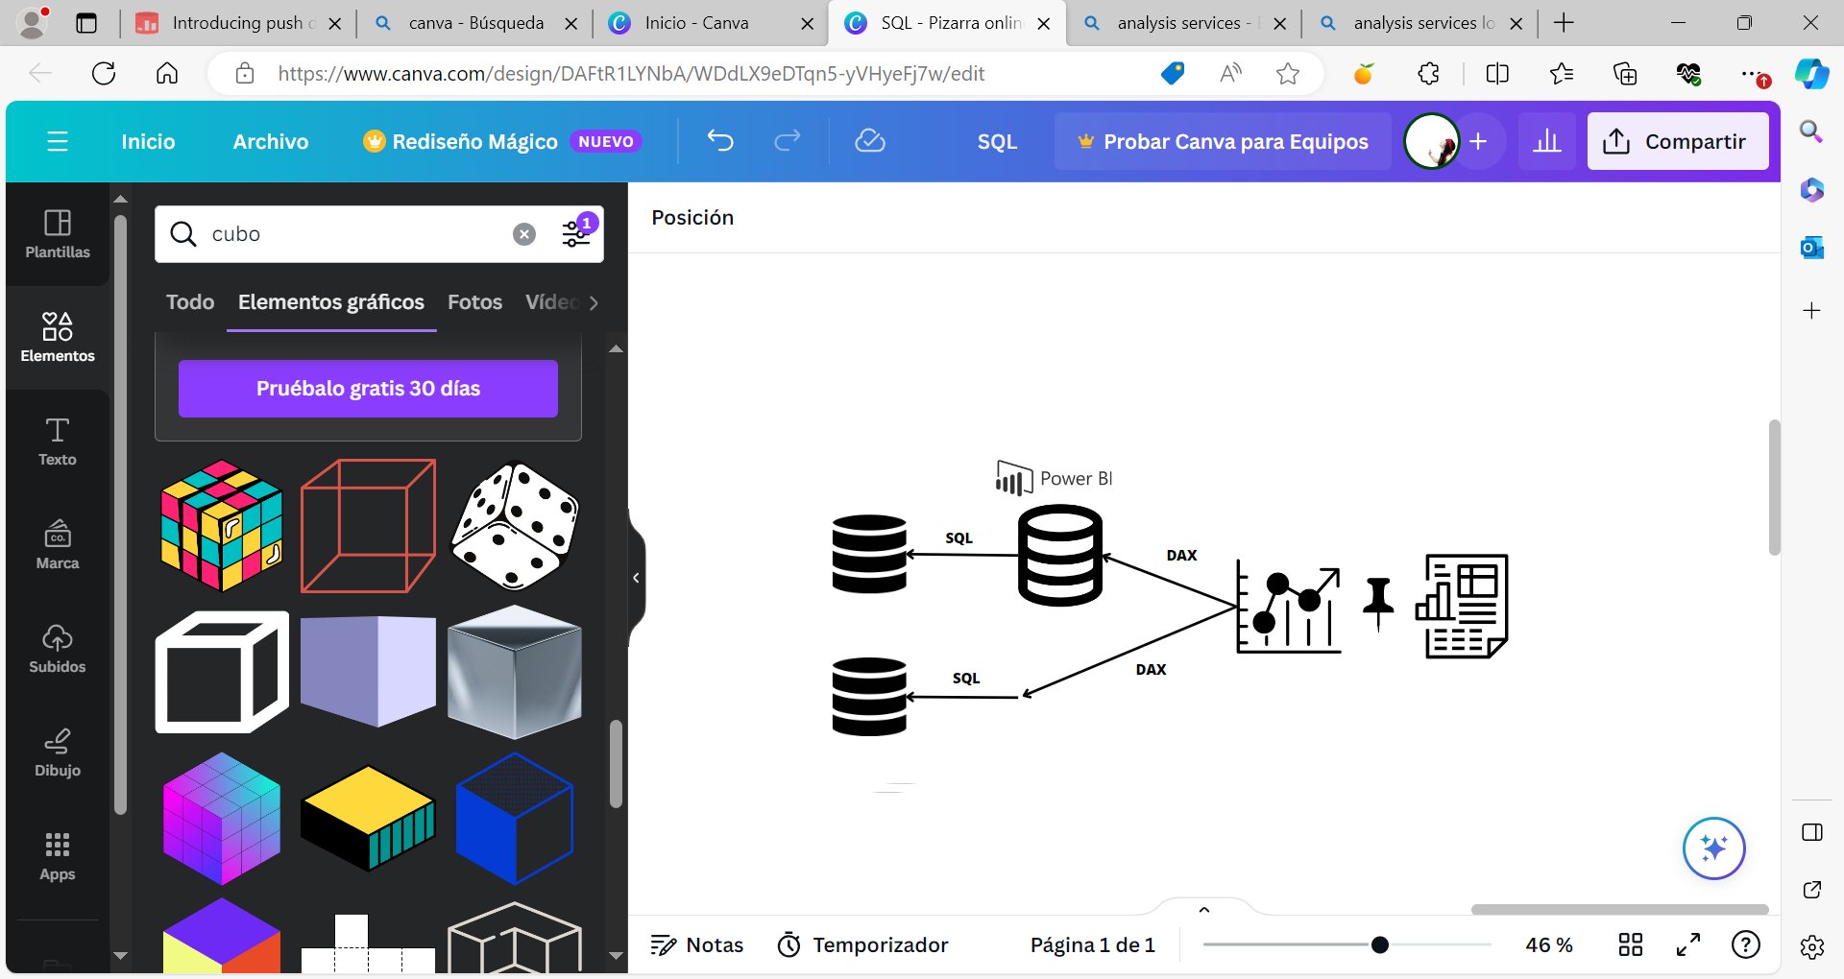
Live Connection e Hybrid Models
Live Connection
Hybrid Models
Un conjunto de datos que ya existe en el servicio Power BI
Una base de datos de Azure Analysis Services (AAS)
Una instancia local de SQL Server Analysis Services (SSAS)
Combina tablas en Import y DirectQuery
El servicio de Power BI determina el modo más eficaz si la tabla es dual.
Tablas Híbridas. El refresco incremental se puede configurar desde Desktop, desde TMSL o herramientas de terceros
Notes:
Mar

Slide 12

Tipos de datasets para tiempo real
PUSH
PUSHSTREAMING
STREAMING
2023
Notes:
Rafa

Slide 13






Push dataset
Latencia 3-5 segundos
Reportes y alarmas
Base de datos
Solo se puede crear vía script
defaultMode= push
Notes:
Rafa.
Al anclar objetos visuales, ten en cuenta que:
Anclar un informe completo no actualiza automáticamente los datos.
Puedes usar "Q&A" para preguntas en lenguaje natural.
Cuándo utilizar:
Necesidad de construir informes avanzados en tiempo real.

Slide 14


PushStreaming dataset
Latencia 1-5 segundos
Reportes y alarmado
Base de datos
y caché
Se crear vía script o en el servicio
defaultMode= pushStreaming
Notes:
Mar
Este conjunto de datos es una versión combinada de Push y Streaming.
Habrá una caché temporal para los datos que van y vienen, y también habrá una base de datos para almacenar los datos.
Puedes crearlo habilitando la opción "Análisis de Datos Históricos" al crear el conjunto de datos de streaming o defaultMode = pushStreaming

Slide 15

Streaming dataset
Latencia ~1 segundo
Dashboards
Caché
Se crear vía script o en el servicio
defaultMode= streaming
Notes:
Mar
Los datos en un Streaming Dataset se almacenan temporalmente en una caché que expira rápidamente. No existe una base de datos subyacente para estos datos. Los datos insertados no pueden agregarse ni procesarse
Visualizaciones:
No es posible crear solo es posible crear un panel.
No se pueden usar funciones de informes, como filtrado u objetos visuales de Power BI.
Objetos visuales propios para reducir la latencia
Cuándo utilizar:
Latencia de 1 segs
Visualizaciones optimizadas para una baja latencia

Slide 16

Algunas limitaciones…
75 columnas
Los conjuntos de datos de streaming no admiten el filtrado
Un máximo de 10.000 filas para cada solicitud POST de filas
1.000.000 de filas agregadas por hora por cada conjunto de datos
El modelado no es posible en un conjunto de datos de streaming porque los datos no se almacenan permanentemente
Y más
https://learn.microsoft.com/es-es/power-bi/developer/embedded/push-datasets-limitations
Notes:
Limitaciones de los Push datasets

Slide 17


DirectQuery y Live Connection vs. datasets para tiempo real
Para LiveConnection y DirectQuery cada vez que actualizas una visualización obtienes los últimos datos.
Un panel en tiempo real se actualizará automáticamente cada vez que llegue una nueva fila. No espera una actualización, enviará esos datos directamente al panel y este mostrará directamente el cambio.
Notes:
Rafa. Una vez visto todo, me diréis, pero

Slide 18

Creación del dataset e inserción de datos
API
Interfaz de Usuario
2023
Notes:
Mar

Slide 19


API
defaultRetentionPolicy. None/basicFIFO
defaultMode se especifica el tipo de conjunto de datos en straming.
POST https://api.powerbi.com/v1.0/myorg/datasets?defaultRetentionPolicy={defaultRetentionPolicy}&defaultMode={defaultMode}
Todas las solicitudes a la API Rest están protegidas mediante AzureAD OAuth.
Puedes llamar a la API utilizando cualquier otra aplicación, lo que facilita la integración con tus flujos de trabajo existentes.
Notes:
Mar Push dataset siempre securizado, de tipo streaming la url sigue siendo pública
POST https://api.powerbi.com/v1.0/myorg/datasets?defaultRetentionPolicy={defaultRetentionPolicy}&defaultMode={defaultMode}
defaultMode se especifica el tipo de conjunto de datos en straming.
defaultRetentionPolicy. None/basicFIFO
Todas las solicitudes a la API Rest están protegidas mediante AzureAD OAuth.
Puedes llamar a la API utilizando cualquier otra aplicación, lo que facilita la integración con tus flujos de trabajo existentes.

Slide 20
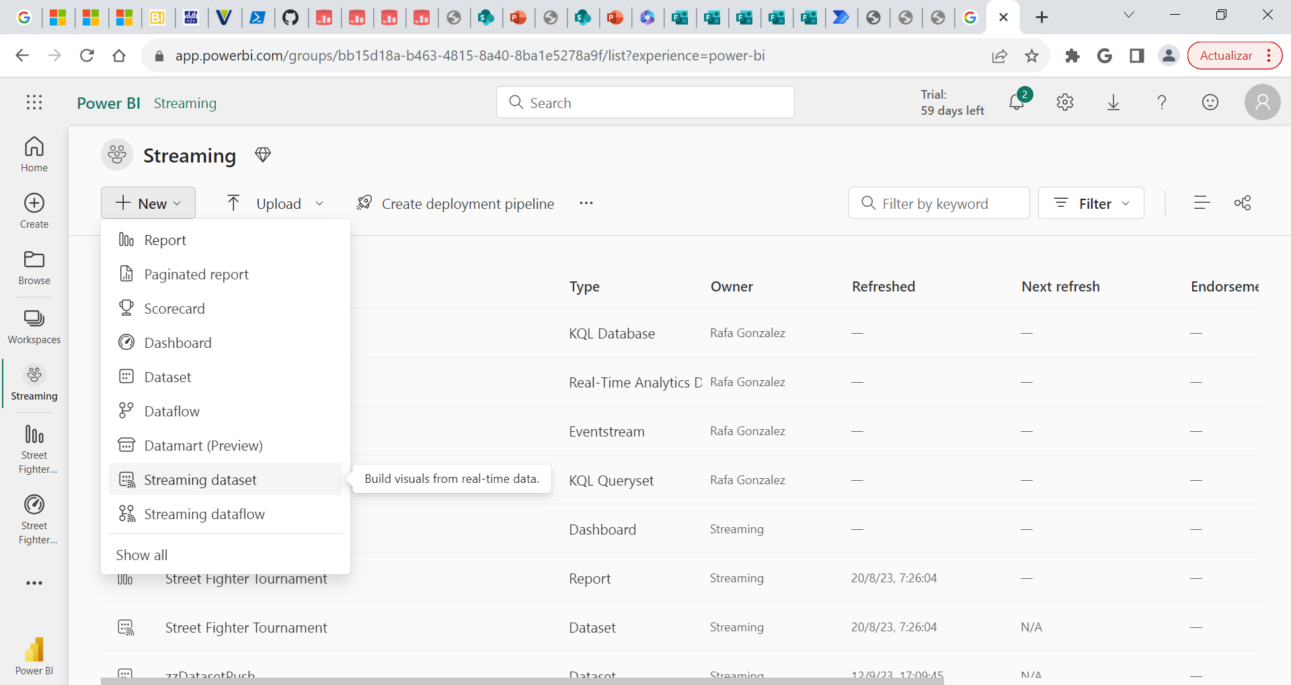
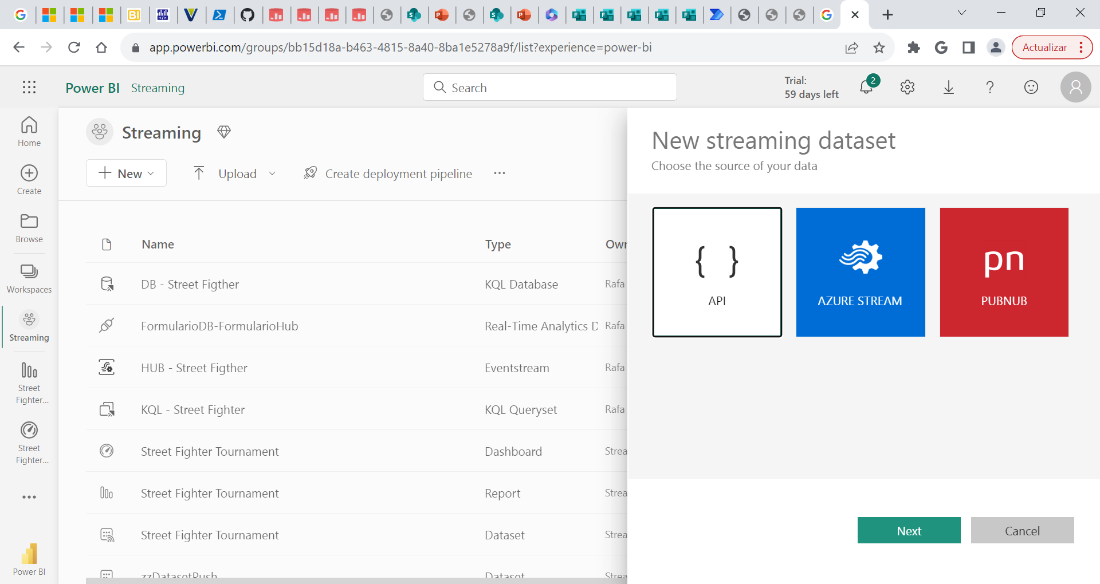
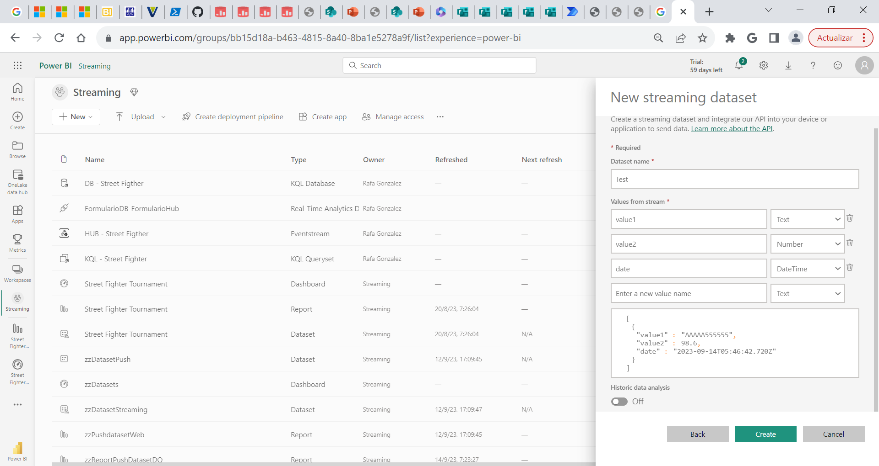
Interfaz de usuario
Notes:
La configuración de la interfaz de usuario se realiza a través de la opción "API" en el servicio de Power BI.
Habilitación del Análisis del Historial de Datos:
Si NO está habilitado, se crea un conjunto de datos en streaming.
SI está habilitado, se crea un conjunto de datos híbrido.
En estos conjuntos de datos, el propietario recibe una URL con una clave de fila. Esta clave de fila autoriza al solicitante a insertar datos en el conjunto de datos sin necesidad del token de portador OAuth de AzureAD.

Slide 21


¿Y si quiero hacer agregaciones?
2023
Notes:
Rafa

Slide 22

Cálculos en los datasets de tiempo real
Escritura de Cálculos Utilizando Q&A: Una forma de crear informes en Power BI es utilizando la escritura de cálculos mediante Q&A. Esto te permite formular preguntas en lenguaje natural y obtener respuestas en tiempo real.
DAX. Crear un informe con una conexión en vivo al conjunto de datos de Power BI. Esta opción es adecuada cuando trabajamos con un conjunto de datos Push o Hybrid.
Se actualizará con la frecuencia que se haya configurado a nivel del panel. Cada vez que explores el informe, verás los datos tal como estaban en ese momento.
Notes:
Rafa

Slide 23

¿Y cómo construimos todo eso?
2023
Notes:
Mar

Slide 24





Arquitectura
API
STREAMING
DASHBOARD
AZURE STREAM ANALYTICS
PUSH
REPORT
PUBNUB
PUSHSTREAMING
KQL Database
Notes:
Decide tu propia aventura.

Slide 25
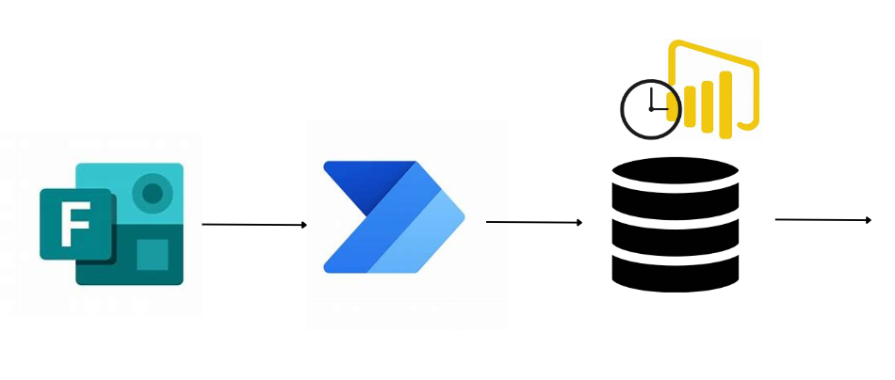
Arquitectura
Formulario
Recoge y envía datos
PushStreaming
Report
Dashboard

Slide 26


DEMO
2023
Notes:
Teatrillo
Demo?
Opción 1. Crear un dataset streaming, Crear un nuevo form, power automate, mostrar qr, ingestar datos
Ver que pasa si queremos agregar esos datos.

Slide 27
¿Dudas?
mar-lizana
akanemar

